Slide 1
ГБОУ Школа №1467 ДО №1
Индивидуально – познавательный проект
(для детей 5-6 лет)
«Почему лебеди плавают?»
Руководитель проекта
Коваленко Ольга Васильевна

Slide 2
в Крыму, где рядом с городом Евпатория находится самое настоящее лебединое озеро. Это потрясающие зрелище, десятки лебедей красиво скользили по гладкой поверхности озера, а рядом с ними были их маленькие лебедята. Лебеди — самые крупные из водоплавающих птиц. Длина тела от 1 м до почти 2 м, весит до 12 кг.

Slide 3
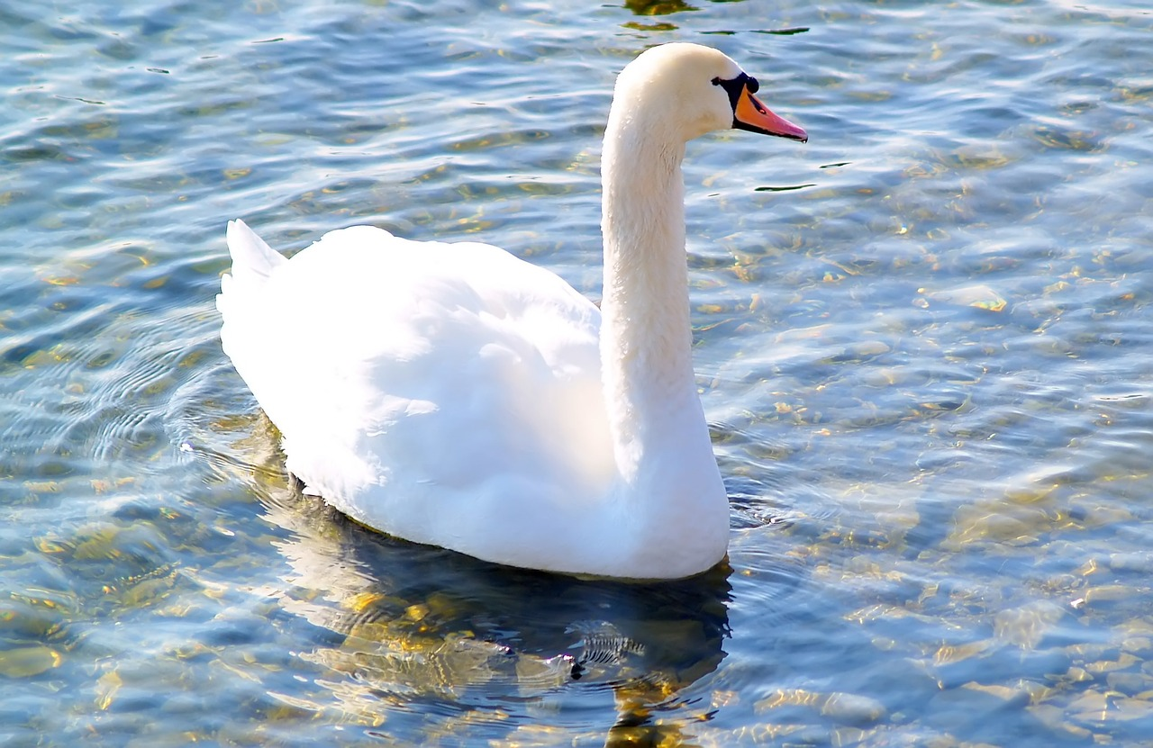
Почему такие большие и тяжелые птицы. как лебеди не только не тонут, а грациозно скользят по воде. А такие небольшие птицы как воробьи, голуби не могут плавать Благодаря чему некоторые птицы держатся на воде?

Slide 4
Предмет: Особенности помогающие водоплавающим птицам держаться на воде.
Объект: лебедь
Гипотеза: не все птицы умеют плавать из-за различий в строении тела
Цель: выяснить - благодаря чему водоплавающие птицы держатся на воде

Slide 5
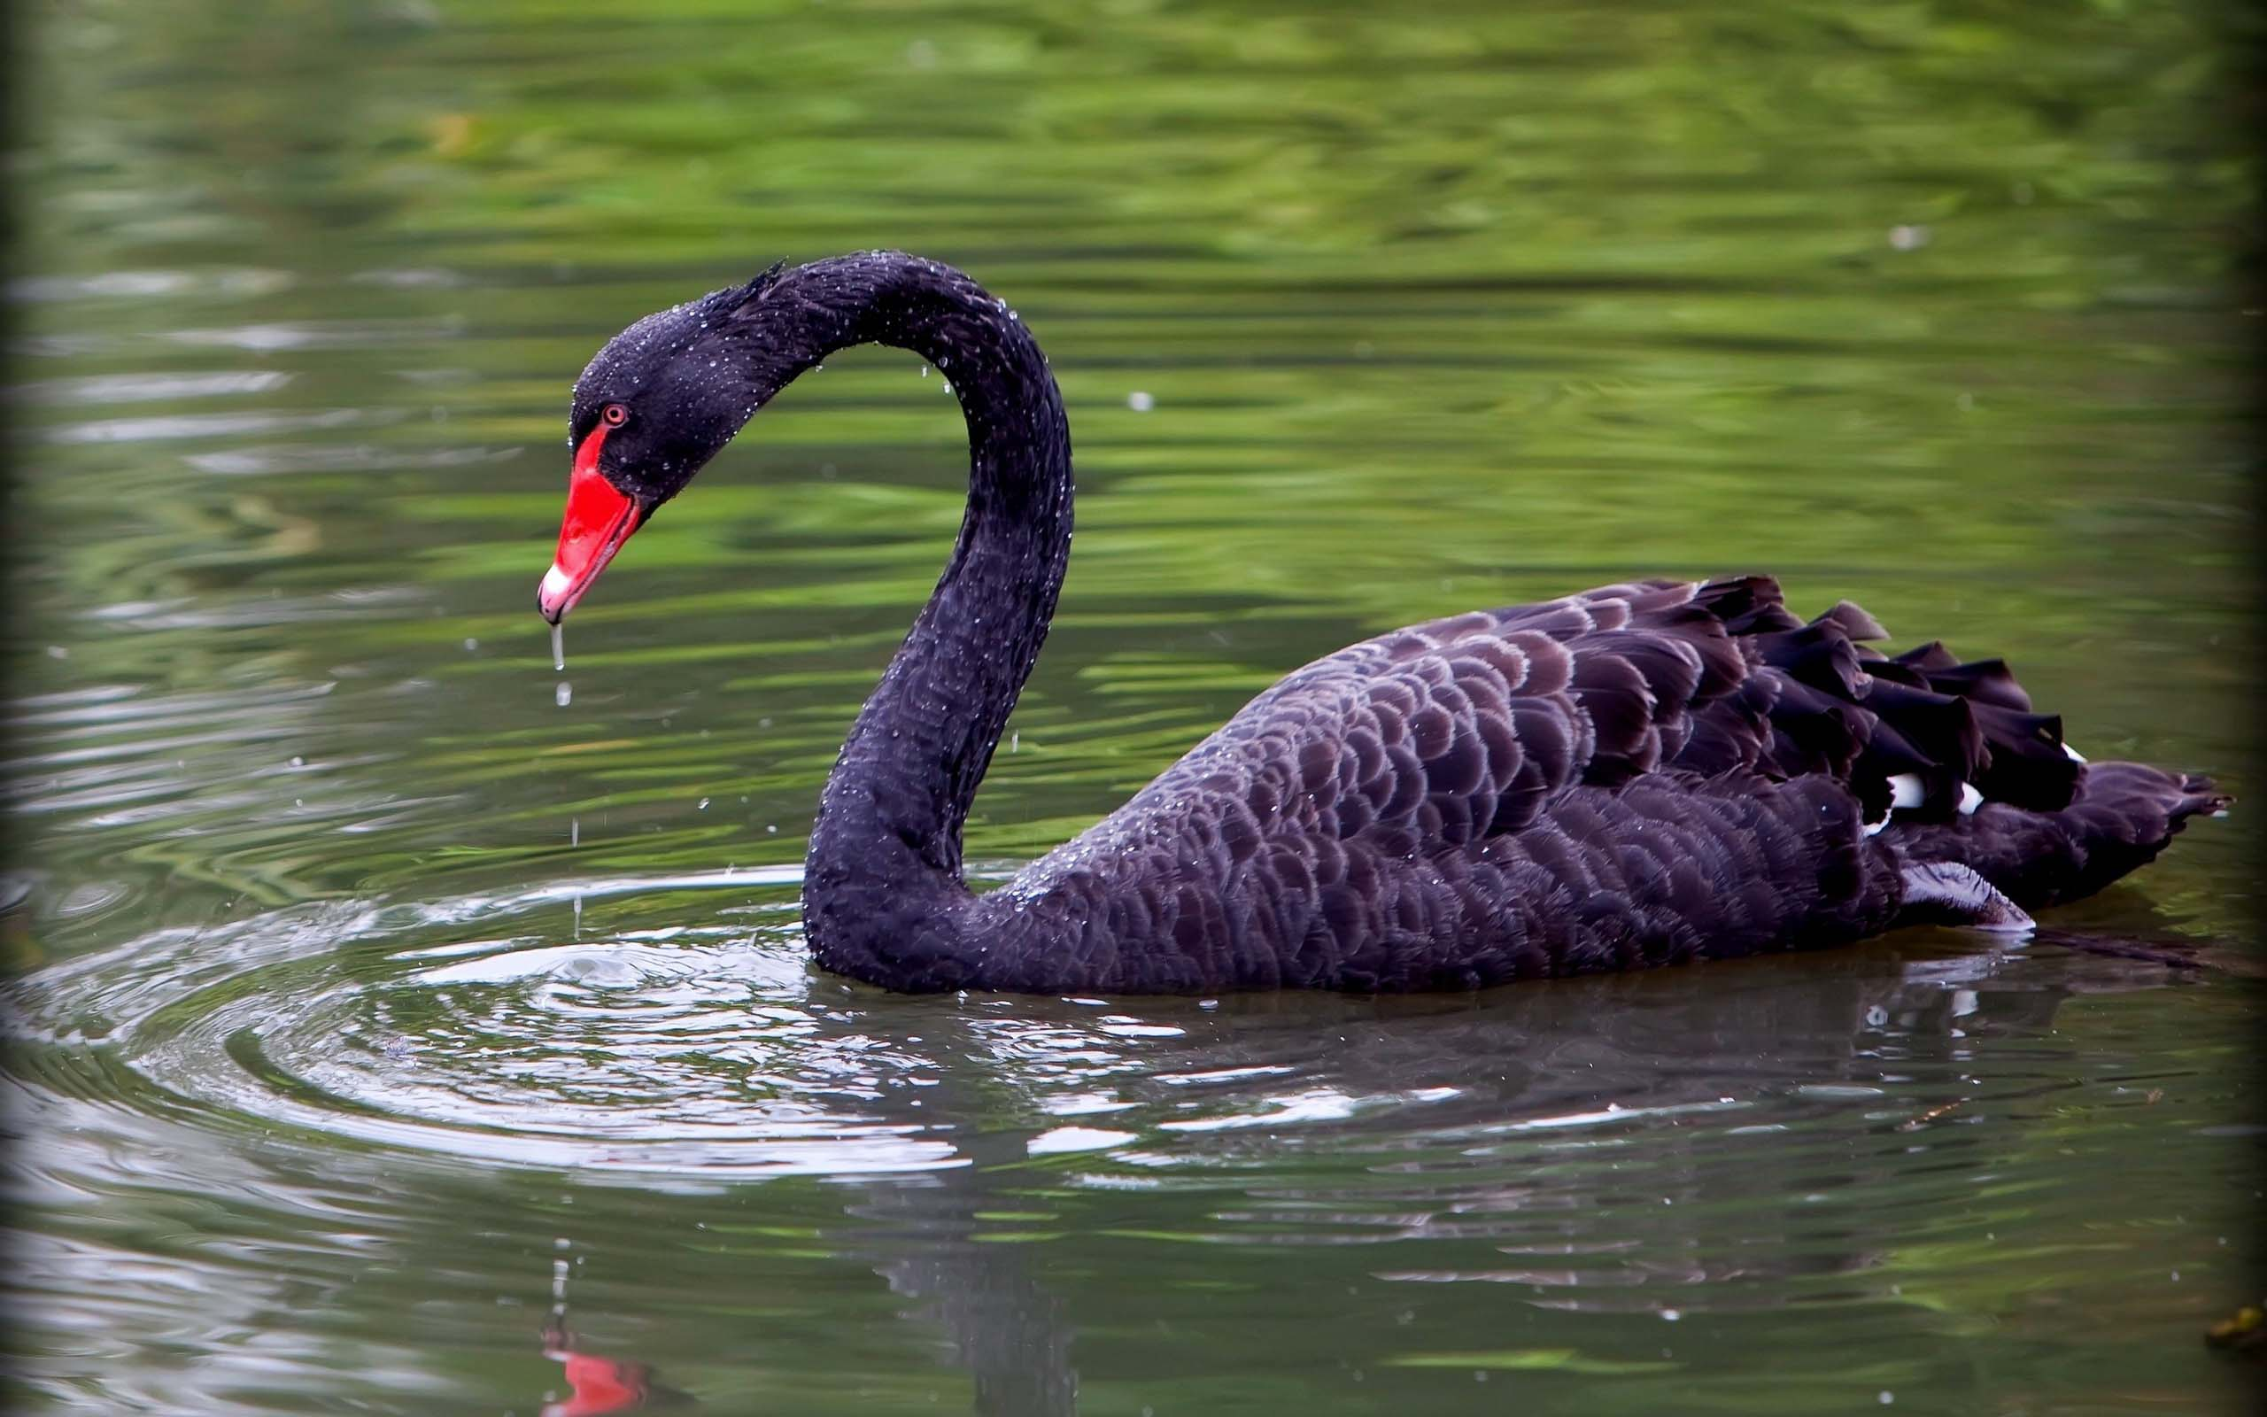
Место обитания
Распространены лебеди в Евразии, Северной и Южной Америке и Австралии. Обитают эти птицы по берегам водоемов.

Slide 6
Вода и воздух – две основные стихии птицы.

Slide 7
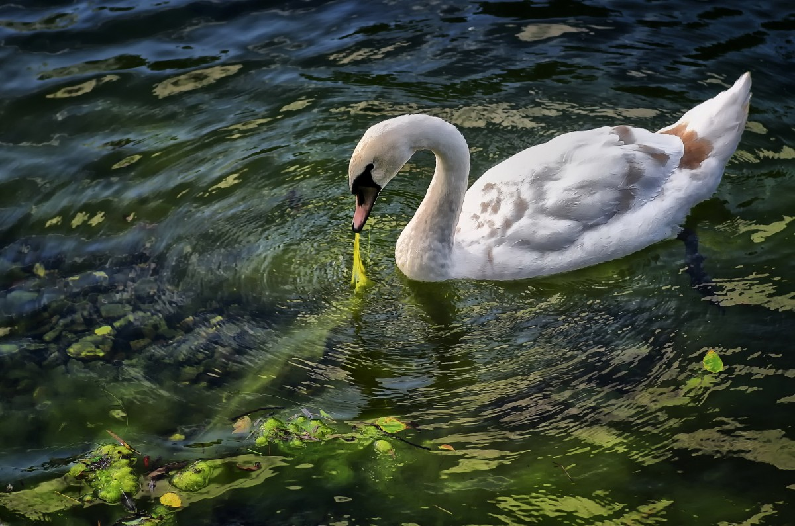
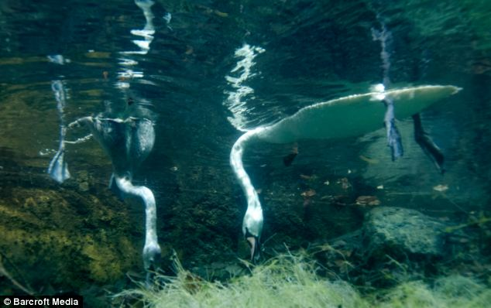
Питание
Питаются птицы в основном растительной пищей, которую находят в водоемах.

Slide 8
Строение тела

Slide 9
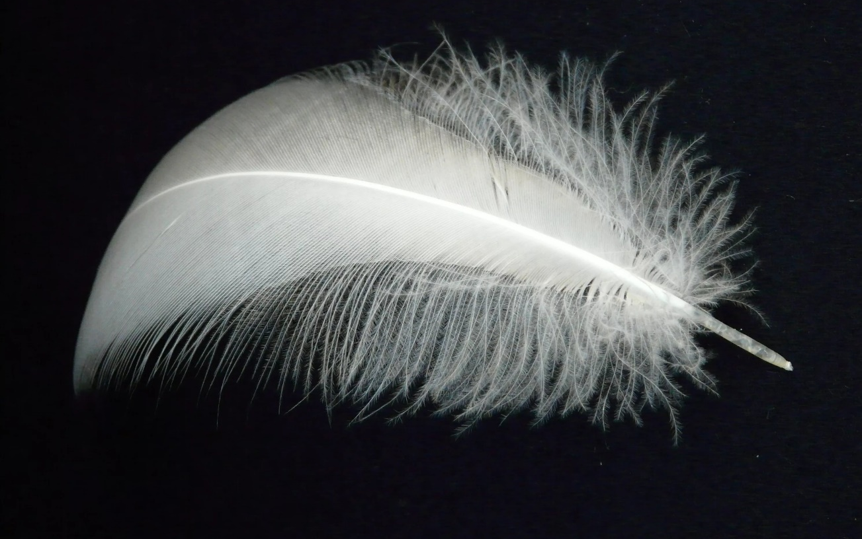
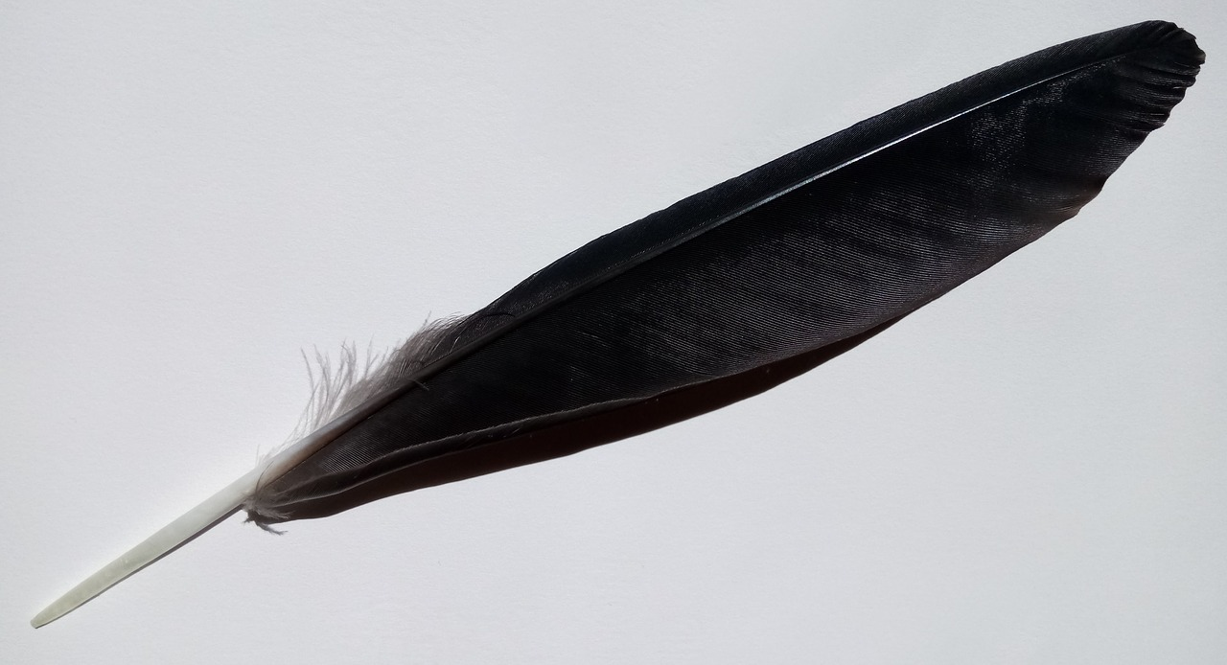
Оперение
Оперение водоплавающих птиц более густое и плотное, чем у наземных птиц, особенно на нижней стороне тела. Плотное оперение не позволяет намоканию, что позволяет птицам долго держаться на воде.
Перо вороны

Slide 10
Маслянистая жидкость
Сами перья обладают водонепроницаемостью благодаря маслянистой жидкости (секретом), который выделяется из копчиковой железы, расположенной над хвостом.

Slide 11
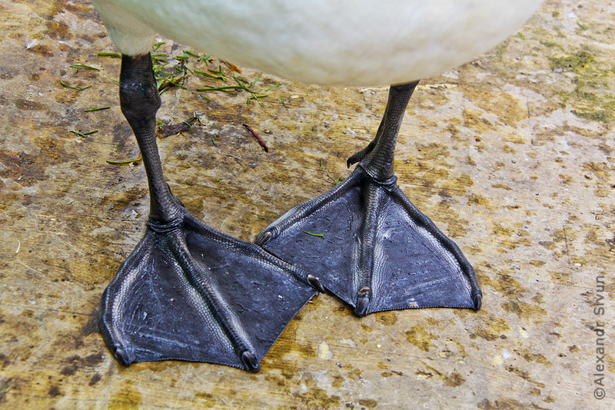
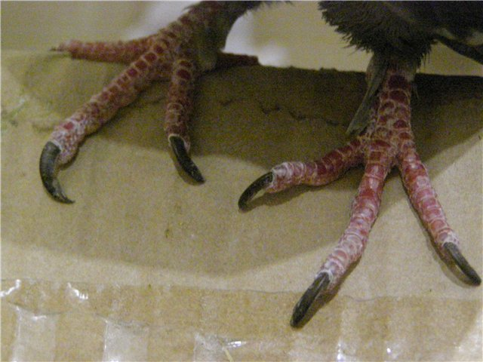
Лапы
У водоплавающих птиц развиты перепонки между пальцами ног, а сами ноги отставлены далеко назад.
Лапы голубя

Slide 12
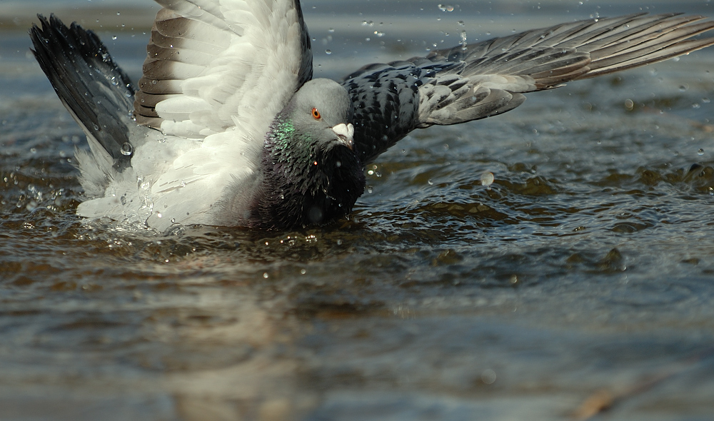
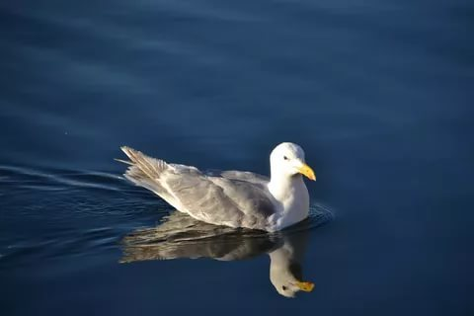
Такие разные птицы
На самом деле, любая птица в воде не тонет.
Чайки, дрозды и голуби иногда садятся на воду.
Им помогает держаться на воде их оперение и воздушный мешок.

Slide 13
Выводы:
Особенности строения водоплавающих птиц -
тело в форме лодочки
густое и плотное оперение
подкожный жировой слой
наличие маслянистой жидкости
перепончатые лапы
Таким образом :
лебеди могут легко скользить по воде благодаря особенному строению тела.

Slide 14
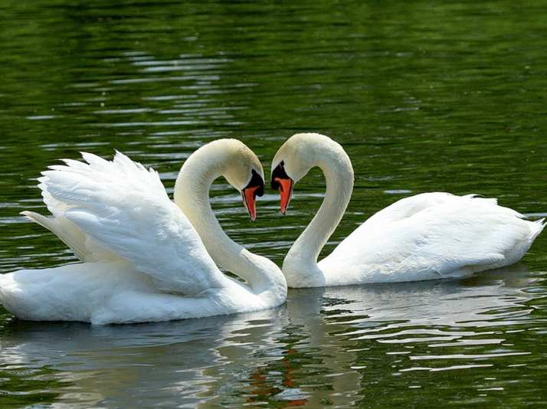
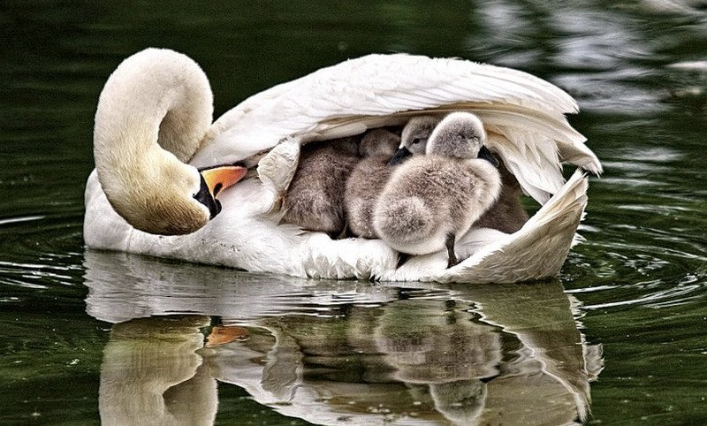
Лебеди символизируют супружескую верность: найдя пару, они остаются верными друг другу всю жизнь.

Slide 15
О верности спроси у лебедей… И позавидуй молча этим птицам… Какой секрет в душе у них хранится… Быть однолюбом до исхода дней… О нежности спроси у лебедей. В какой струне не выдуманной скрипки… Хранить умеют искренность улыбки… Среди седых туманов и дождей… О смелости спроси у лебедей… Когда в грозу над выкошенным лугом. Они летят, не смятые испугом. Навстречу неизвестности страстей…
Спасибо за внимание!

